Slide 1
Moderna
„modernost, jsouc vymožeností a výsadou
je prostě vzestupem a pokrokem“
(Karel Teige, Film)
„modernost je vůle a schopnost k dokonalosti“
(Jindřich Honzl)

Slide 2
„Potřebujeme nové formy. Nové formy potřebujeme, a když nejsou, tak radši nepotřebujeme vůbec nic.“ (Treplev; A. P. Čechov: Racek, 1895)
„Dle čeho jest nám možno oceňovati modernost či nemodernost umělcovu? Tato otázka u nás, kde se tak často ozývá přání po moderních kvalitách uměleckého díla, by měla být vždycky a u každého autora znovu zodpovězena […] Není-li tedy v obsahu to, co jim dává ceny moderních výtvorů, nezbývá než hledati ji ve formě.“
(F. Langer, Divadlo 1913)
„Tvořiti nové estetické hodnoty, tvořiti nové citové vzněty, tvořiti nová vzrušení, nalézati novou rytmiku pohybů, novou grácii slova, nové půvaby lidí, nová pojetí osudů, dávati nové vášně, vynalézati nové temperamenty, tvořiti nové formy života!“ (K. H. Hilar, 1908)

Slide 3
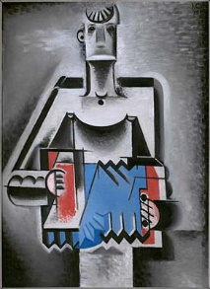
Josef Čapek: „Krása moderní výtvarné formy“ (1913): „Autonomnost či umělost moderní formy je prvořadý požadavek nového úsilí, neboť jež v samotné povaze moderního umění leží, že hledá svou povahovou původnost a že ji chce uchopit jako nejnadřazenější a vedoucí tvárný princip. To děje se cestou důslednosti, experimentálnosti a vědomého „pěstování“ formy; nad nezformovanost přírody a syrovou dynamičnost vnitřních citů staví umělec něco absolutnějšího, co je duchové: artificietnost či umělost formy.“
Josef Čapek: Harmonikář (1913)

Slide 4
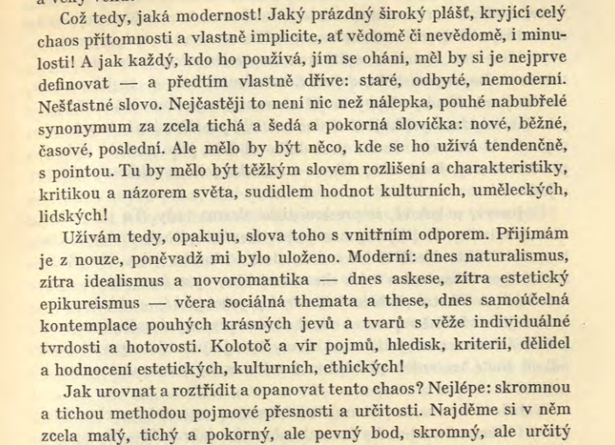
F. X. Šalda, Nové drama německé, 1897

Slide 5
Pojem „moderna“
(z lat. modernus, nynější, nový), myšlenkové, umělecké či společenské proudy upřednostňující nové věci a přístupy proti zastaralým, starobylým či tradičním
Moderna = Pojem „moderna“ (die Moderne) byl poprvé jako označení literárního proudu použit Ernstem Wolffem v roce 1886 pro umělecký směr naturalismus.
Hermann Bahr ve svém spisu Zur Kritik der Moderne (1890) označení „moderna“ rozšiřuje na umělecké směry následující po období naturalismu – impresionismus, symbolismus, dekadenci a secesi.
Ottův slovník naučný: „nejmladší sociální, literární a umělecké směry“ (1901)
Josef Vojvodík: Modernu charakterizuje souběžnost a heterogenita, stejně tak ambivalentnost estetických programů a proudů.

Slide 6
Filozofické vlivy na vznik moderny (Nietzsche, Freud, Weininger)
„Když dne 25. srpna 1900 z Výmaru došla depeše, že Friedrich Nietzsche zemřel, znělo to tak kuriózně, tak bizarně.“ (Jiří Karásek ze Lvovic)
Nietzsche: Zrození tragédie z ducha hudby (1872)
– první manifest umělecké moderny, zásadní význam pro umělecko-estetické myšlení moderny
rozlišení základních principů tvoření jako apollónského a dionýského
F. X. Šalda ovlivněn filozofií F. Nietzscheho: Boje o zítřek (1905) a Duše a dílo (1913) http://www.ucl.cas.cz/edicee/soubory-del/soubor-dila-f-x-saldy/11-boje-o-zitrek
Další dobové vlivy: Freud: Výklad snů (1900), Tři pojednání k teorii sexuality (1905), E. Husserl: Logická zkoumání (1900), O. Weininger: Geschlecht und Charakter [Pohlaví a povaha](1903), H. Bergson: Vývoj tvořivý (1907)

Slide 7
1895
Vychází Manifest české moderny
Je publikována Masarykova Česká otázka, navazuje na ni Naše nynější krize
Zahájena Národopisná výstava českoslovanská
Narodil se spisovatel Ferdinand Peroutka
Narodil se architekt Bohuslav Fuchs
Umírá Gustav Freytag

Slide 8
Manifest české moderny (napsán 1895, publikován v 1. čísle Rozhledů 1896)
Chceme v kritice to, zač jsme bojovali a co jsme si vybojovali: míti své přesvědčení, volnost slova, bezohlednost. Kritická činnost jest prací tvůrčí, uměleckou, vědeckou, samostatným literárním žánrem, rovnocenným všem ostatním. Chceme individualitu, chceme ji v kritice, v umění. Umělce chceme, ne echa cizích tónů, ne eklektiky, ne diletanty. Nevážíme si pestrobarevného látání přejatých myšlenek a forem, zrýmovaných politických programů, imitací národních písní, veršovaných folkloristických tretek, šedivého fangličkářství, realistické ploché objektivnosti.
Individualita nade vše, žitím kypící a život tvořící. Dnes, kdy estetika našla útulku jen v učebnicích středních škol, kdy boje o účelnost v umění jsou směšným přežitkem, kdy všechno staré padá do rumů a počíná se svět nový, žádáme od umělce: Buď svým a buď to ty! Neakcentujeme nikterak českost: Buď svý a budeš český. Mánes, Smetana, Neruda, tito nyní čistě čeští umělci par excelanc, platili celou polovici života za cizácky se vyjadřující. Neznáme národnostních map. Chceme umění, jež není předmětem luxusu a nepodléhá měnivým vrtochům liberální módy. Naše moderní není to, co je právě v módě: předevčírem realismus, včera naturalismus, dnes symbolismus, dekadence, zítra satanismus, okultismus, ta efemérní hesla, jež nivelizují a uniformují vždy na několik měsíců v řadu literárních děl a po nich se opičí literární gigrlata.
Podepsáni: J. V. Krejčí, F. X. Šalda, J. Třebický, O. Březina, J. S. Machar, V. Mrštík, A. Sova, K. Šlejhar, V. Choc, K. Körner, J. Pelcl, Fr. Soukup.

Slide 9
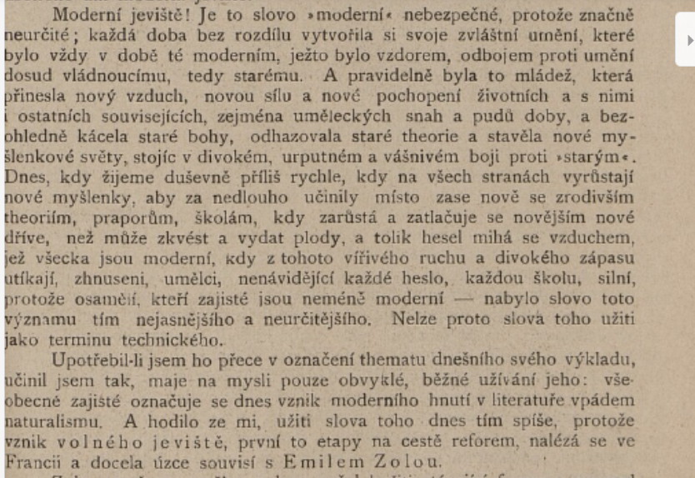
Karel Kamínek: Reformní pokusy moderního jeviště, Rozhledy, 1. 7. 1897

Slide 10
Intimní volné jeviště (1896-1899)
Max Halbe: Intimní divadlo v Mnichově (1895)
Intimní volné jeviště: Zahajuje 6. 3. 1896, německá aktovka Rudolfa Lothara: Rytíř, ďábel a smrt
Zakladatelé: Stanislav K. Neumann, Arnošt Procházka, Jiří Karásek ze Lvovic
Zahrnovala oblast divadelní, recitační, přednáškovou
Snaha o moderní komorní scénu
Cesta pro novou dramatiku
Otázka nového stylu jevištní interpretace

Slide 11
Literatura k období moderny
V. Papoušek (ed.): Dějiny nové moderny I-III. díl (Academia, 2010, 2014, 2017)
T. Kubíček, J. Wiendl (eds.): Moderna/Moderny (UP Olomouc, 2013)
E. Štědroňová: Hledání nové modernosti (Host, 2016)
Z. Říhová: Vprostřed davu. Česká avantgarda mezi individualismem a kolektivismem (Academia, 2016)
L. Řezníková: Moderna a historismus (Libri, 2004)
D. Kšicová: Od moderny k avantgardě (Masarykova univerzita, 2007)

Slide 12
Online zdroje / databáze
www.digitalniknihovna.cz
www.archiv.ucl.cas.cz; http://www.ucl.cas.cz/edicee/ (časopisy, knihy)
Česká divadelní encyklopedie: http://encyklopedie.idu.cz/index.php/Hlavn%C3%AD_strana
Moderní česká hra: https://digilib.phil.muni.cz/handle/11222.digilib/138797
https://monoskop.org/Monoskop
http://archiv.narodni-divadlo.cz/

